Slide 1
作业-单机单卡、单机多卡、多机多卡的实验复现

Slide 2
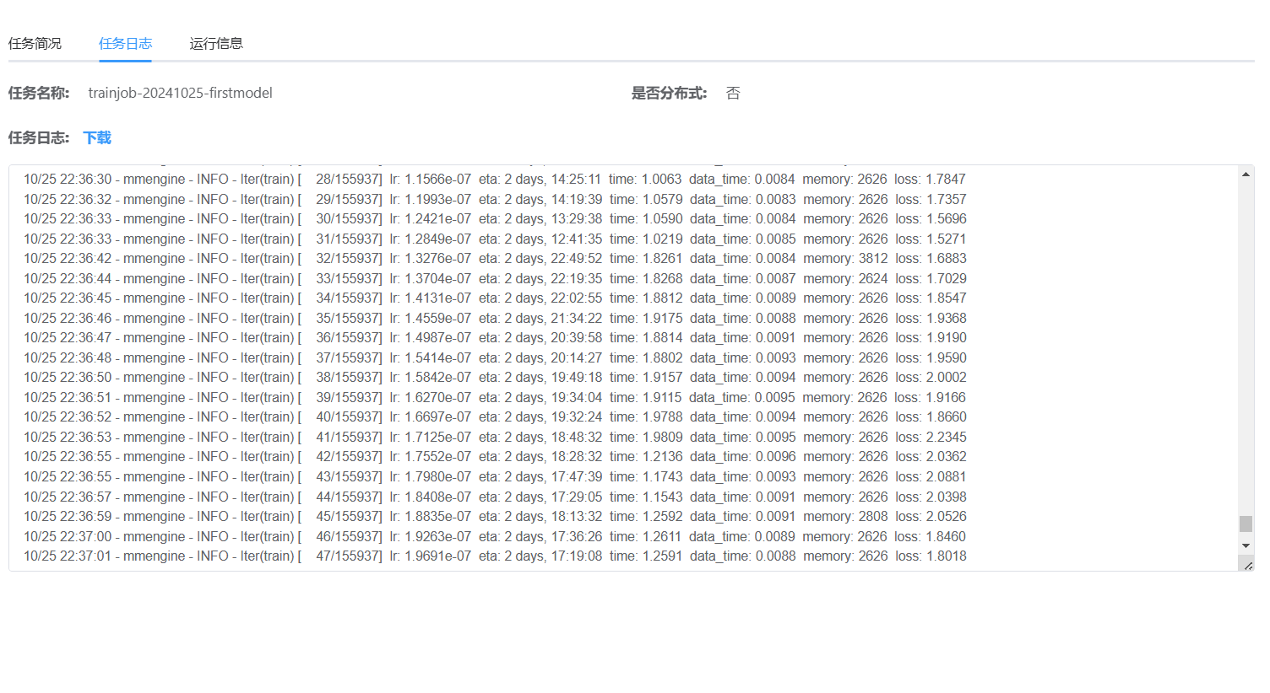
单机单卡

Slide 3
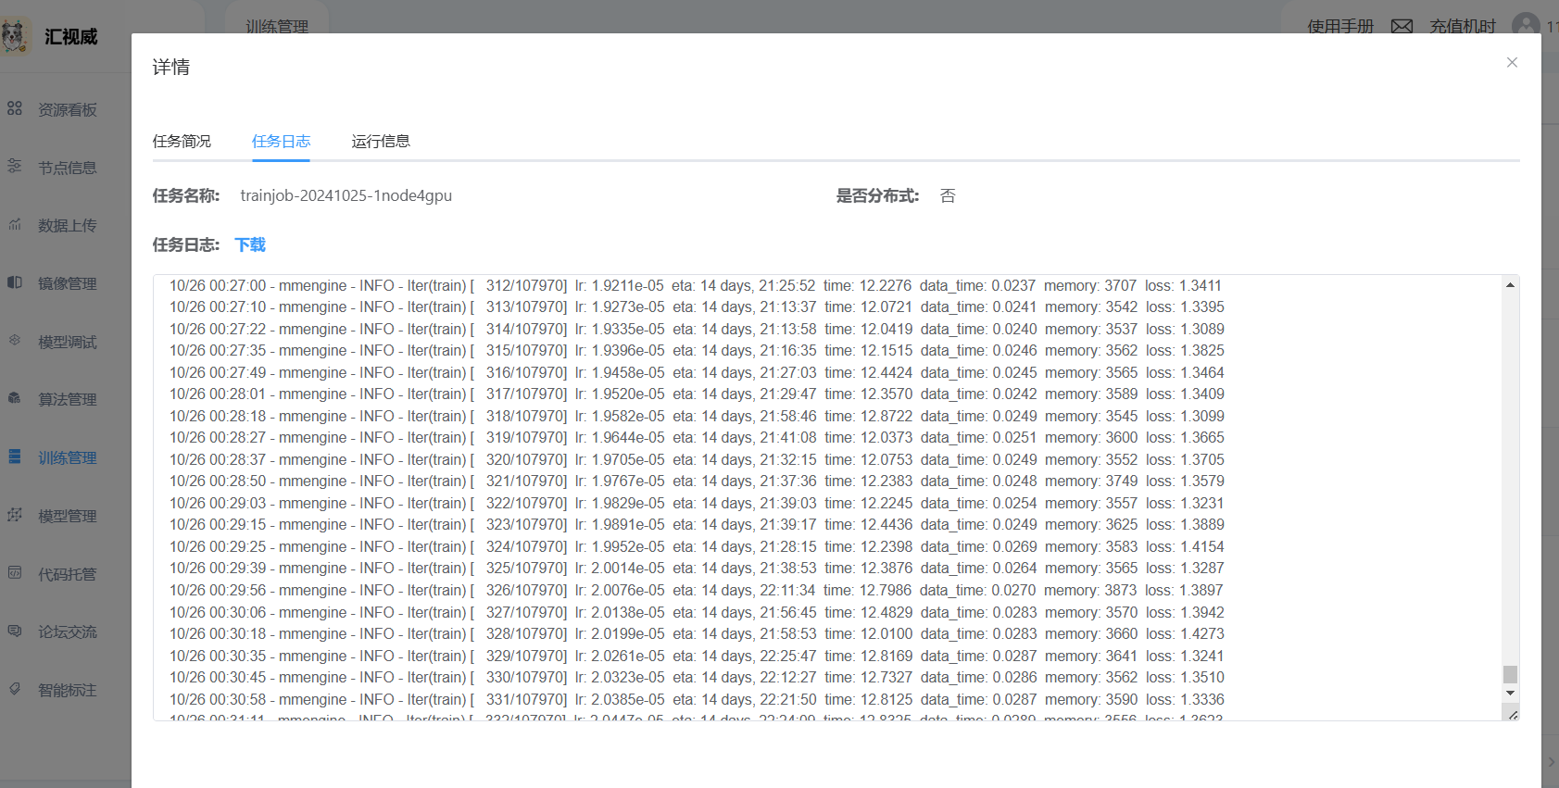
单机多卡

Slide 4
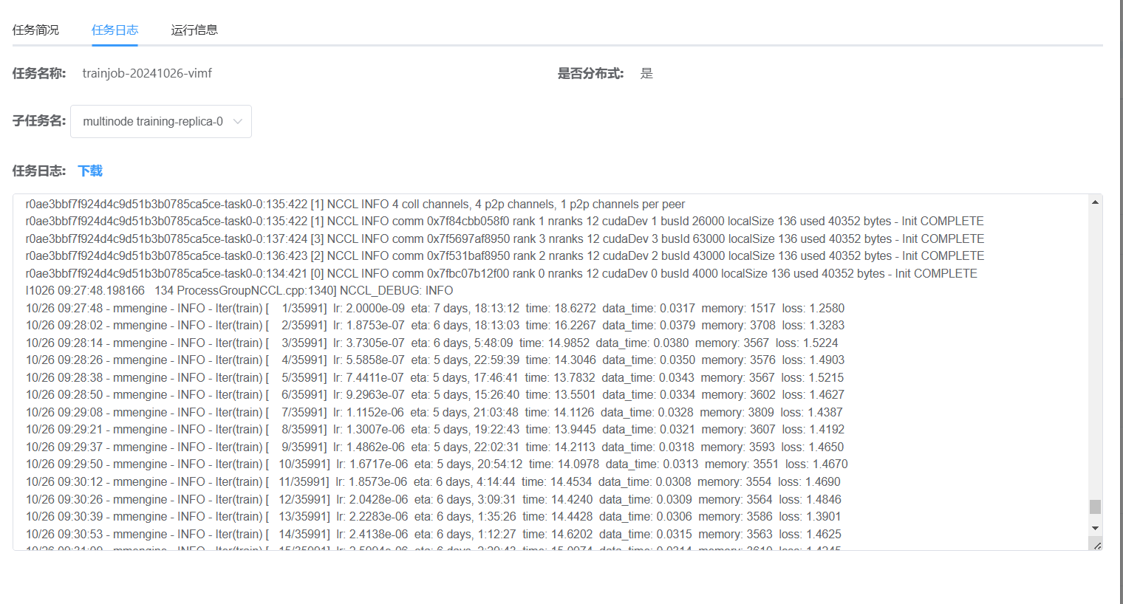
多机多卡

